Slide 1

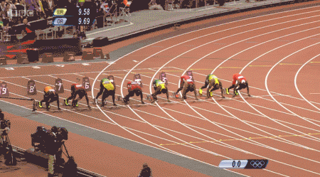


Planejamento Estratégico
2021 - 2024
Bandeiras, Metas e Atividades
Brasília, 3 de novembro de 2020

Slide 2
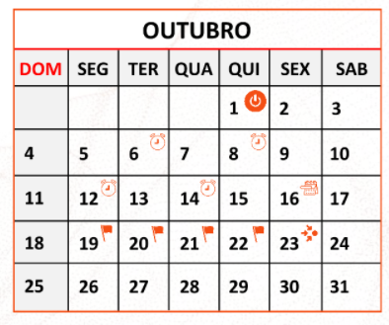
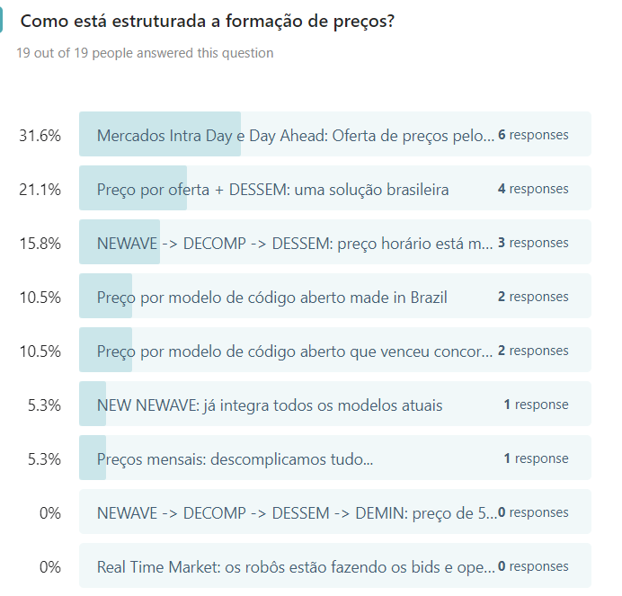
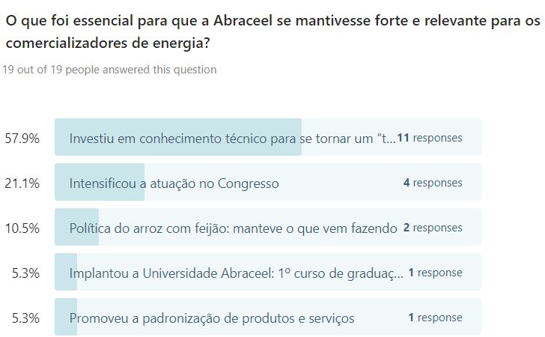

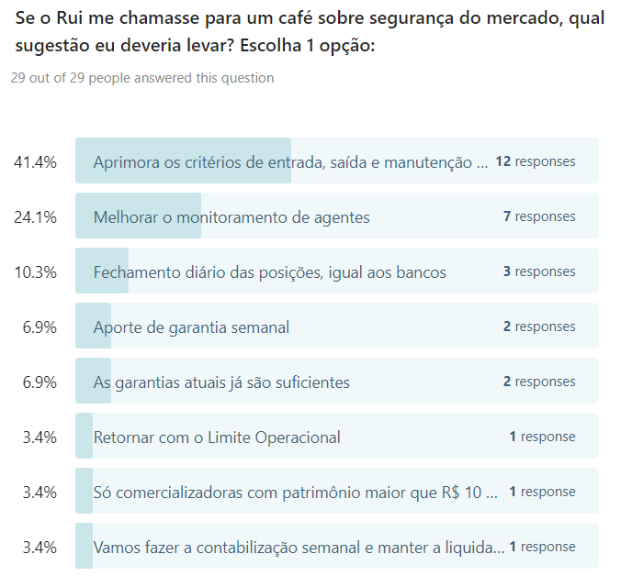
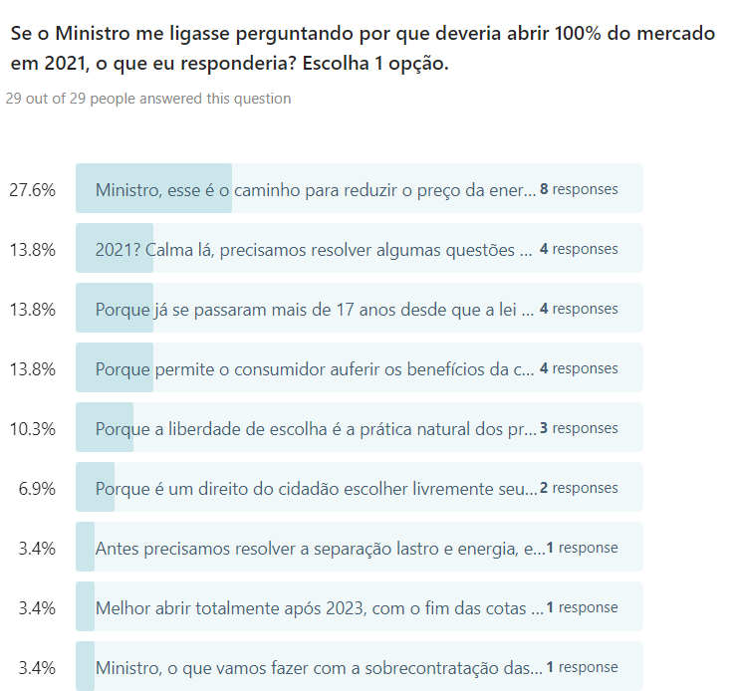

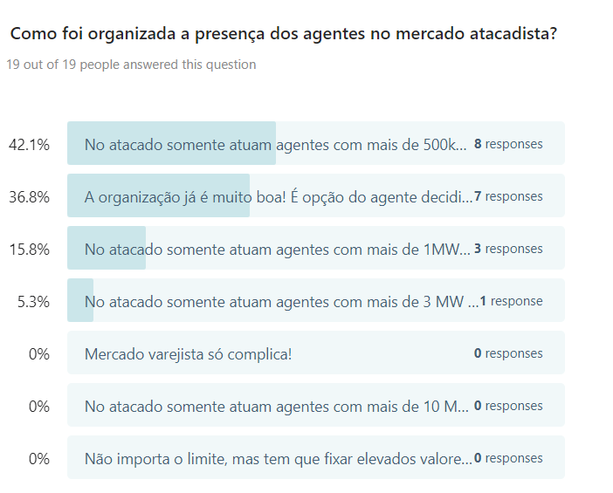
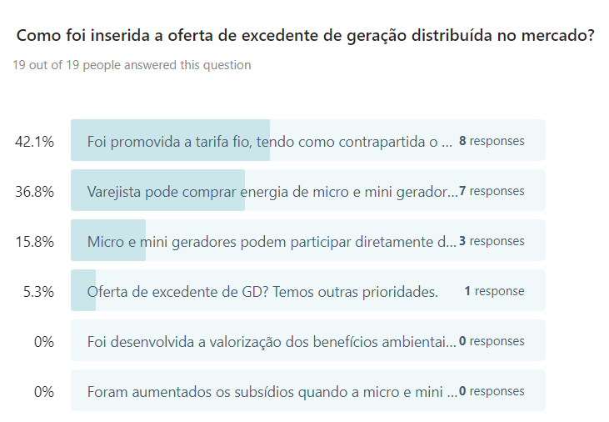
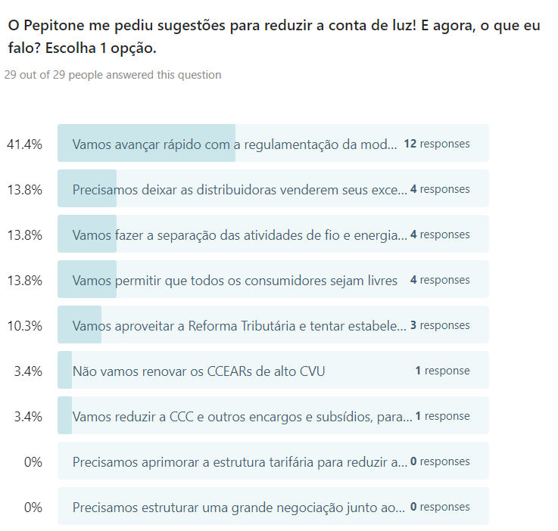
Em outubro ocorreu a consolidação do Planejamento Estratégico
da ABRACEEL! Começando por um esquenta...
06/10 - Queremos saber o que você faria no lugar do nosso presidente em cada uma dessas situações...
09/10 - Imagine que estamos em 2030 e todas as reformas já foram feitas. Estamos no melhor dos mundos.
Como estão as coisas?

Slide 3
Posteriormente aconteceram as interações diárias,
com duração de duas a três horas...
SEXTA
Futuro do
Setor Elétrico
Bandeiras
SEGUNDA
QUARTA
SEXTA
CONSOLIDAÇÃO
E VALIDAÇÃO
SEGURANÇA
PREÇO
PRIORIDADES
TERÇA
QUINTA
PRINCIPAIS
ATIVIDADES
MERCADO
ELÉTRICO
MERCADO
NÃO-ELÉTRICO
MÉTRICAS

Slide 4
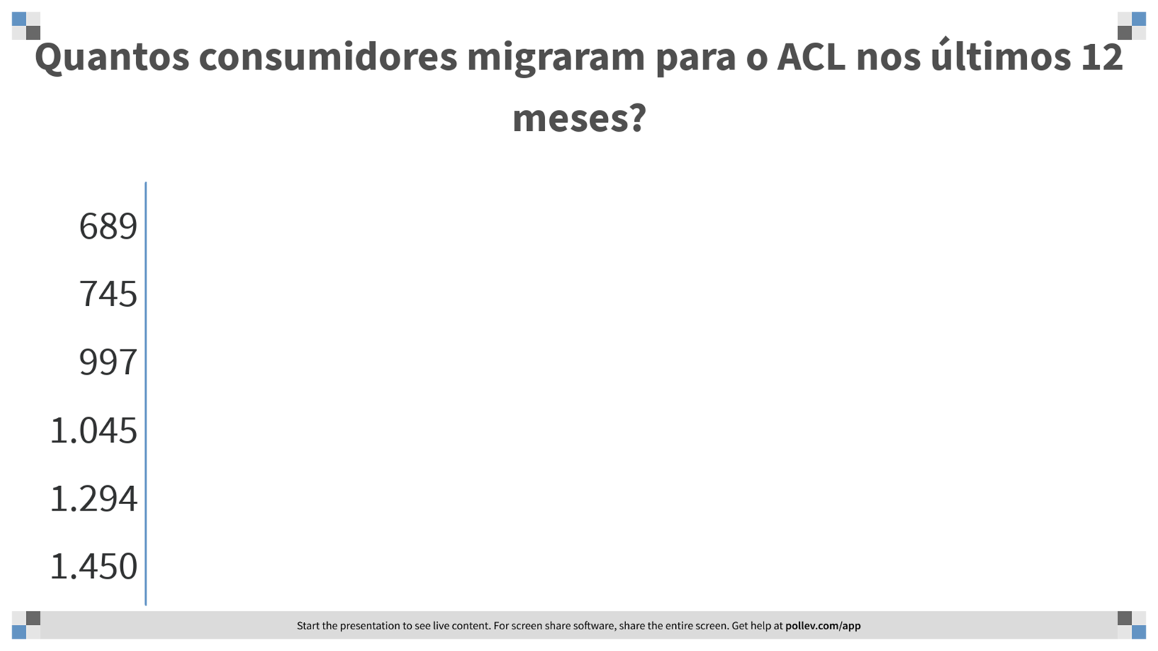
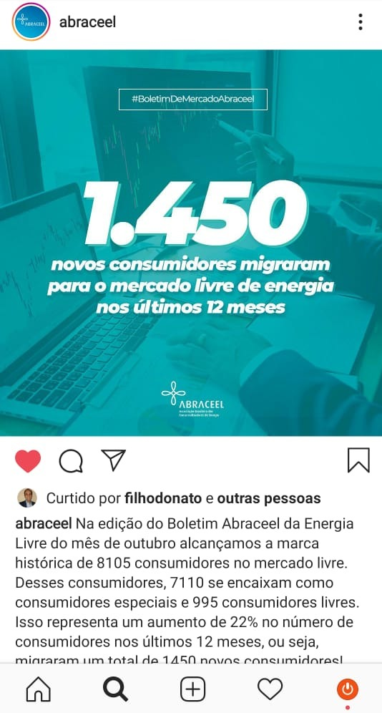
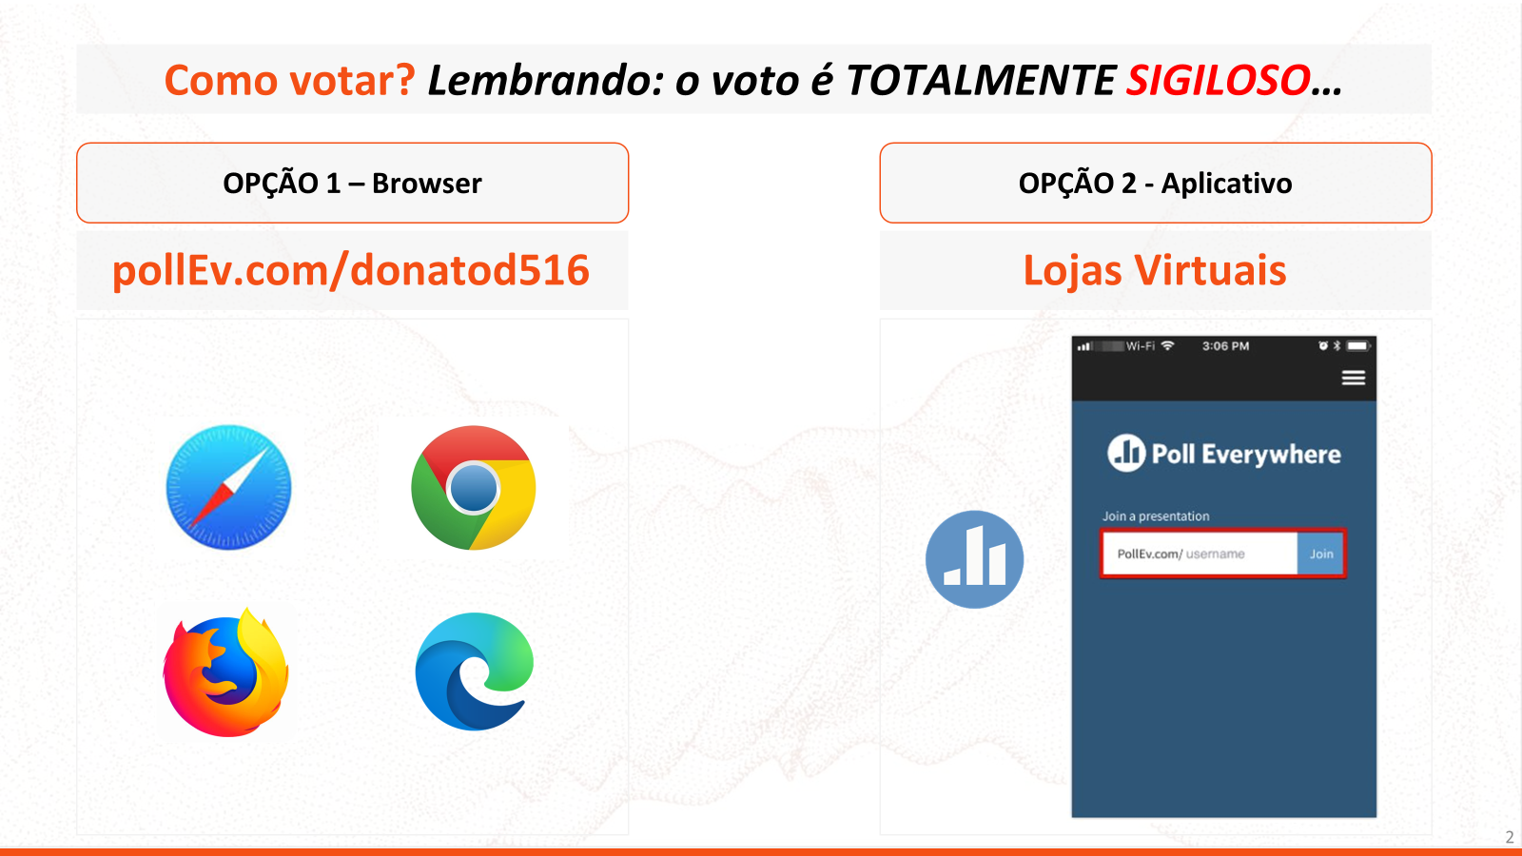
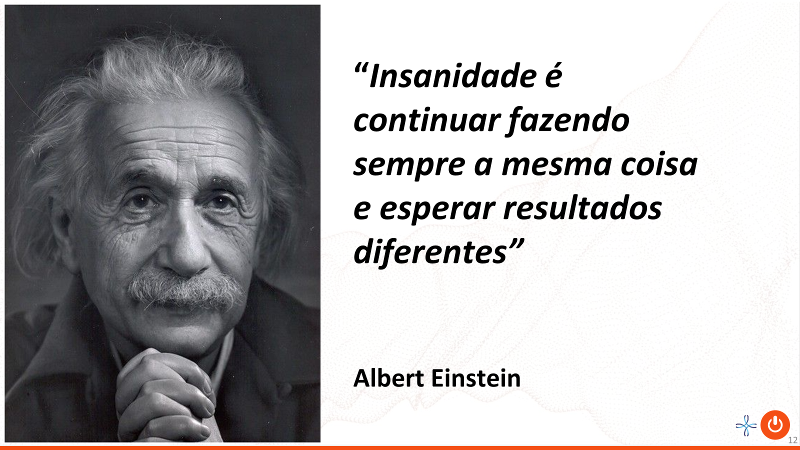
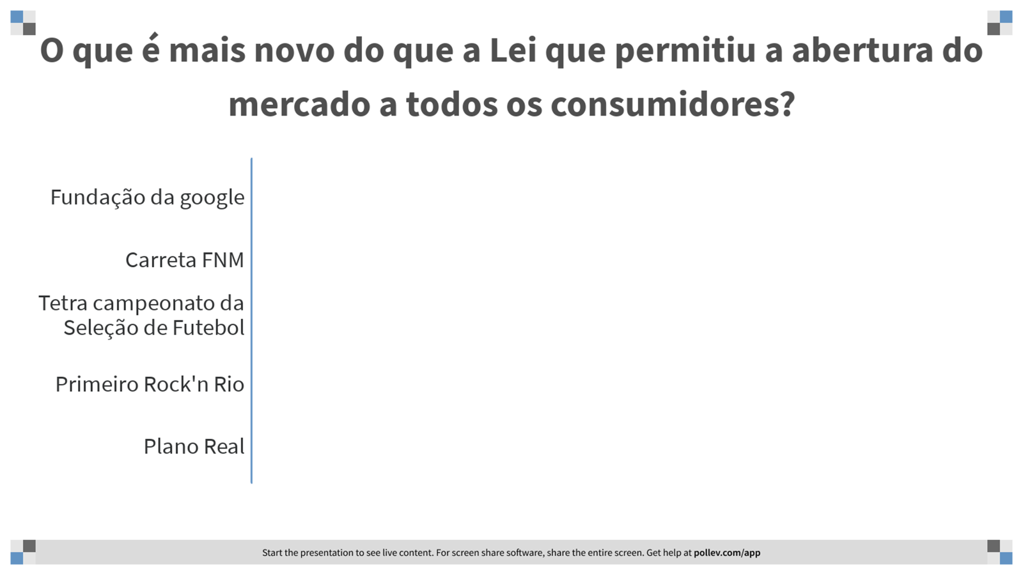
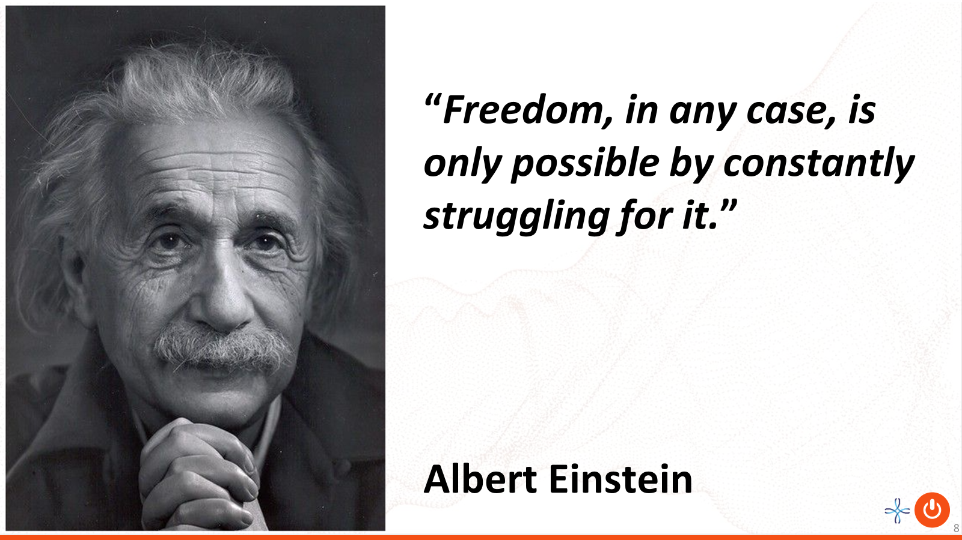
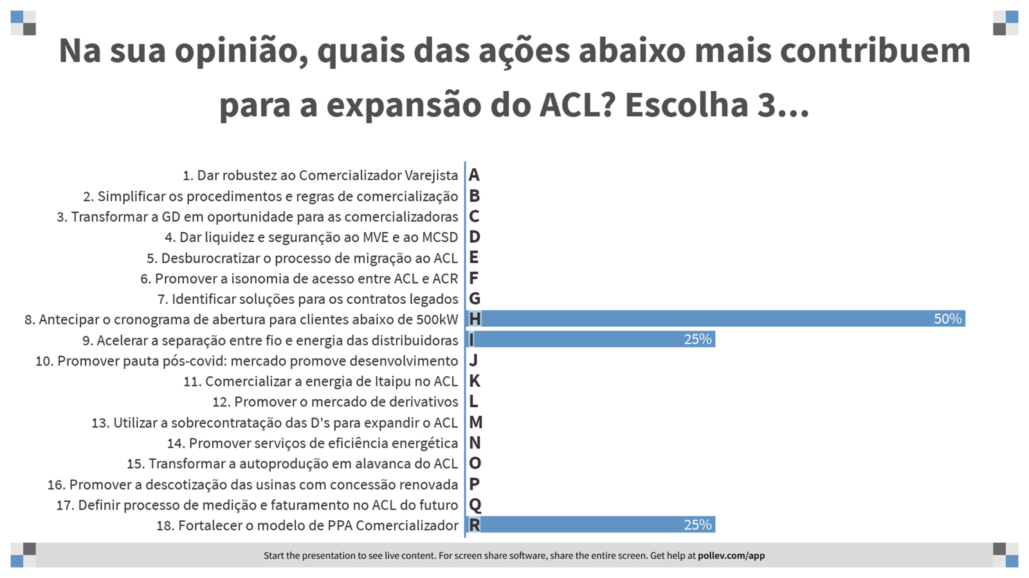
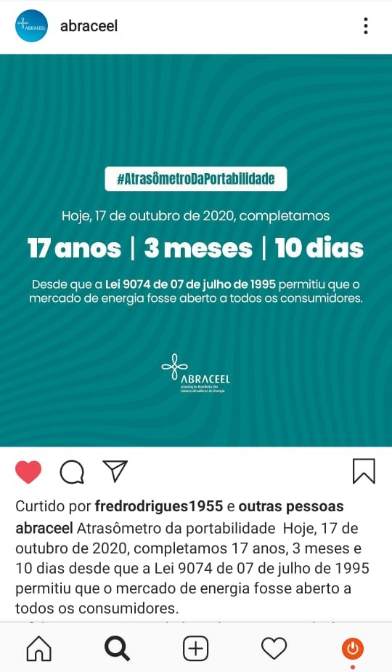
As interações foram realizadas online, de uma maneira interativa e com muita inovação...

Slide 5




E tudo começou no dia 16/10
com uma viagem ao
Futuro do Setor Elétrico...

Slide 6
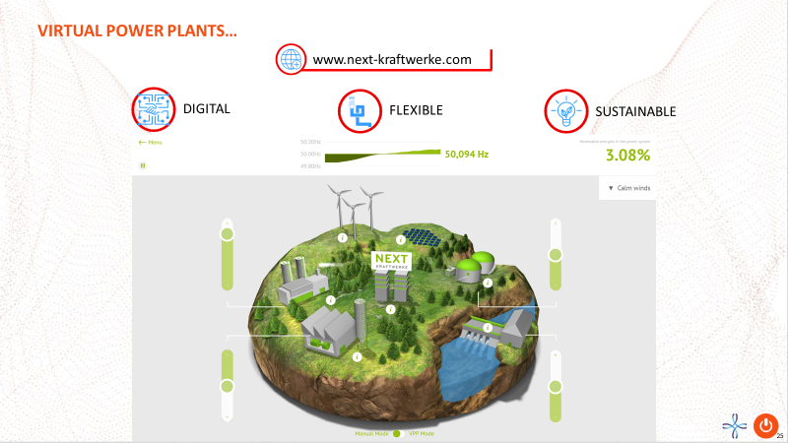
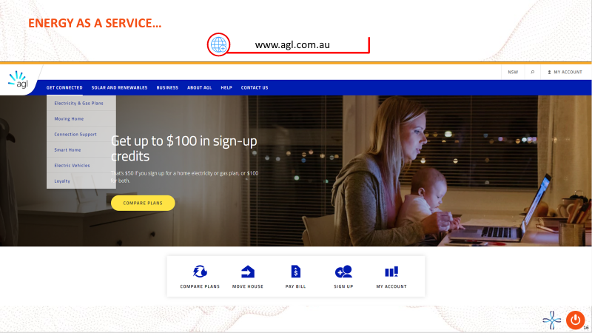
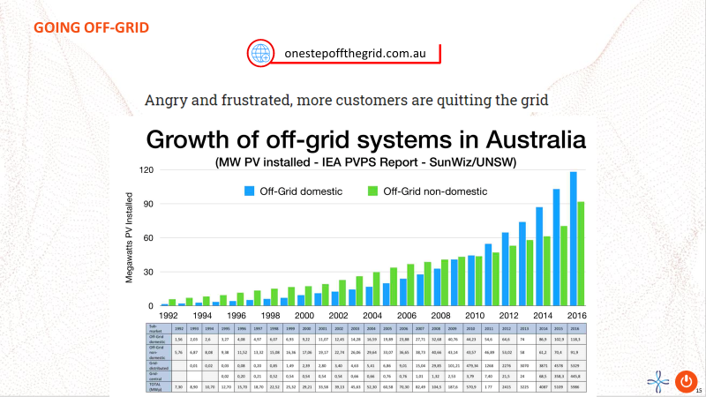
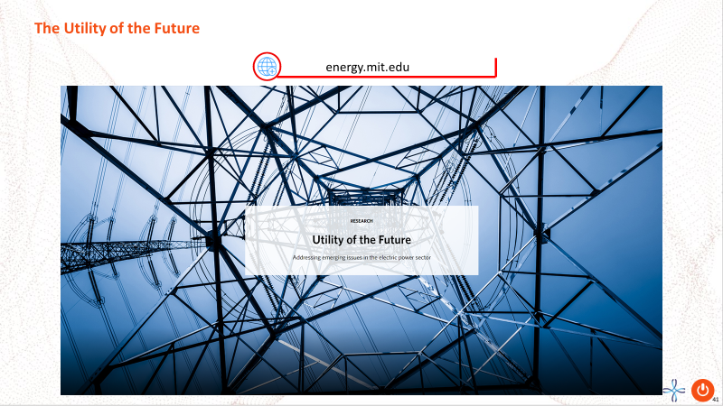
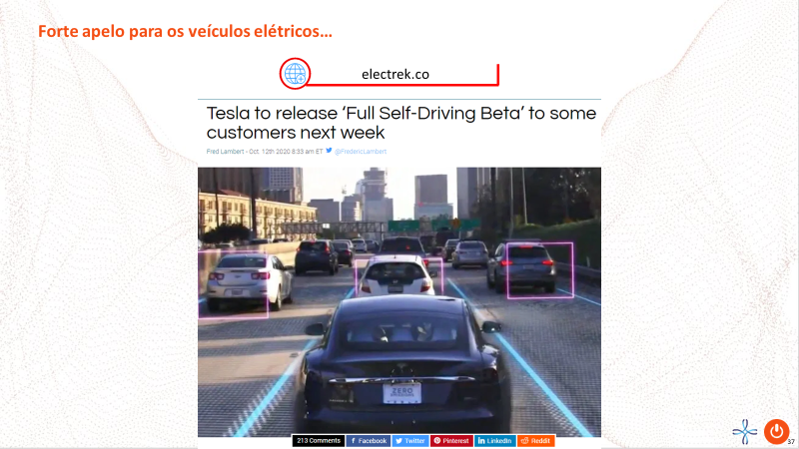
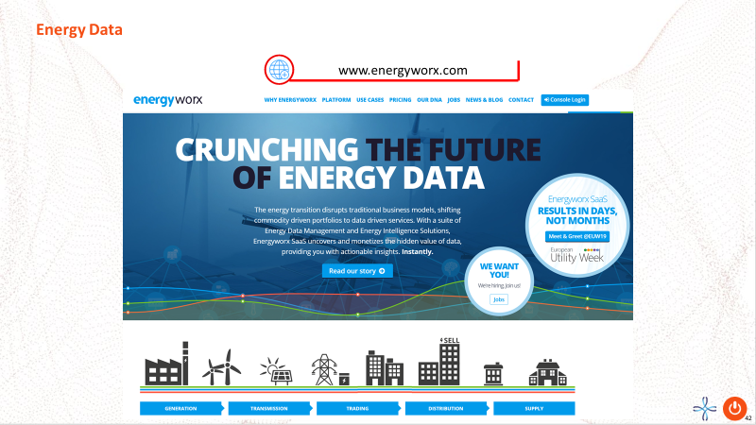
Que proporcionou uma experiência concreta sobre o que está sendo desenvolvido em mercados maduros, com uma sucessão de exemplos de empresas atuantes...
Virtual Power
Plants (VPP)
Consumidores
Off-Grid
Energy as a
Service
Energy Data
Utilities do Futuro
Veículos
Elétricos

Slide 7
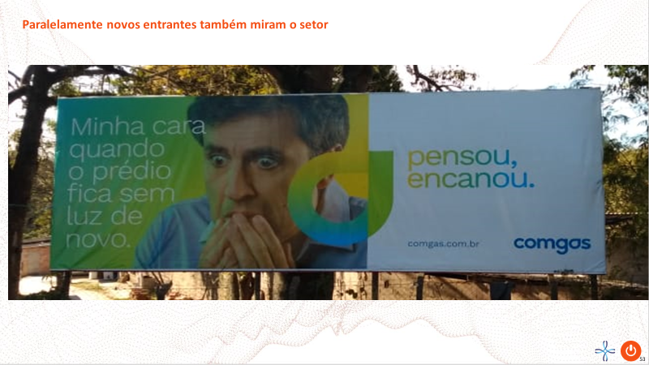
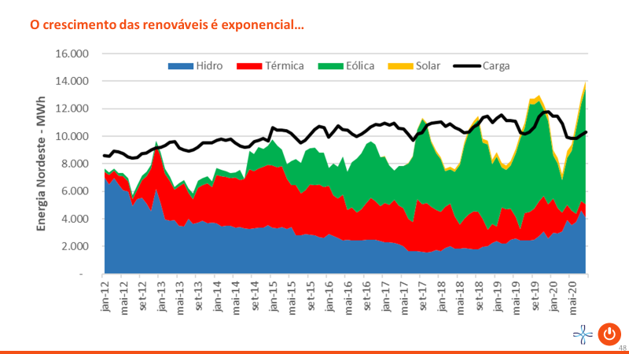
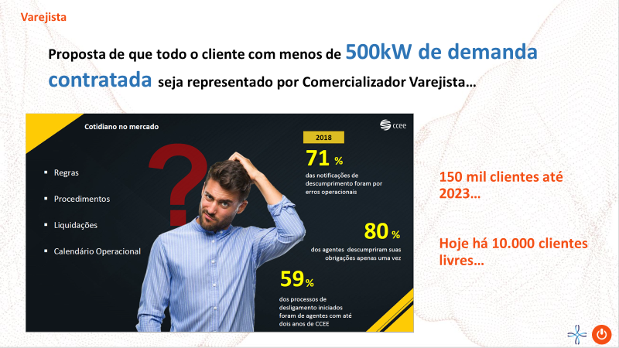
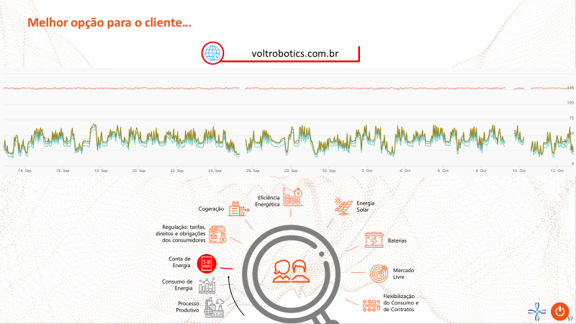
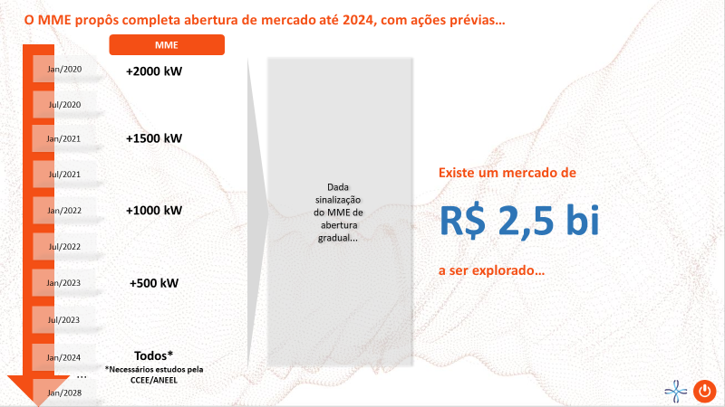
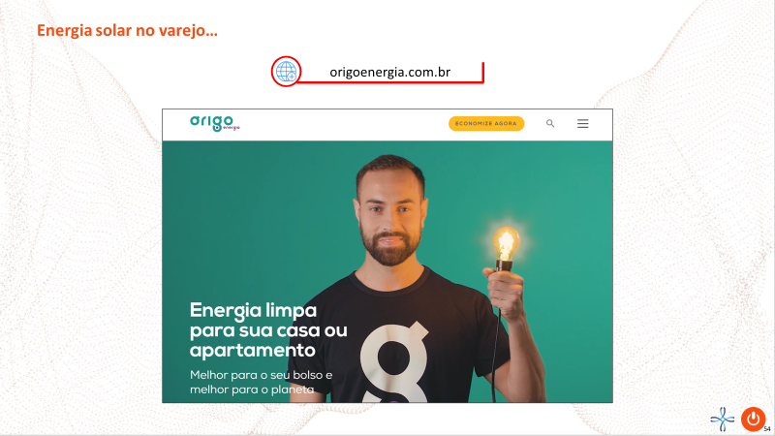
E exemplos do que já ocorre no Brasil e principais perspectivas....
Crescimento Exponencial das Renováveis
Necessidade de Fortificação do Varejista
Expansão do Gás Natural
Crescimento de GD
Otimização
Energética
Abertura do Mercado Livre

Slide 8
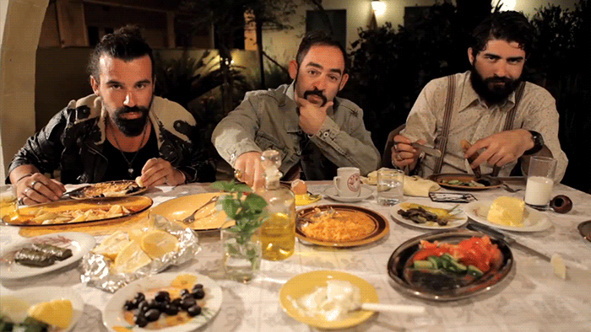

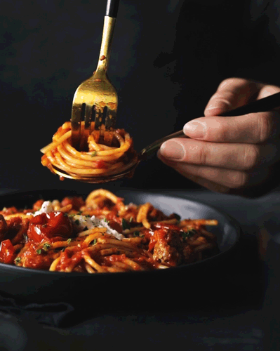
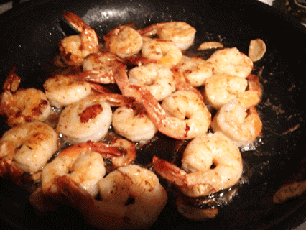
Entre os dias 19/10 e 22/10, tivemos um cardápio variado de temas e discussões...
19/10 - Segurança de Mercado
20/10 – Expansão do ACL
21/10 – Formação de Preços
22/10 – Outros Mercados

Slide 9
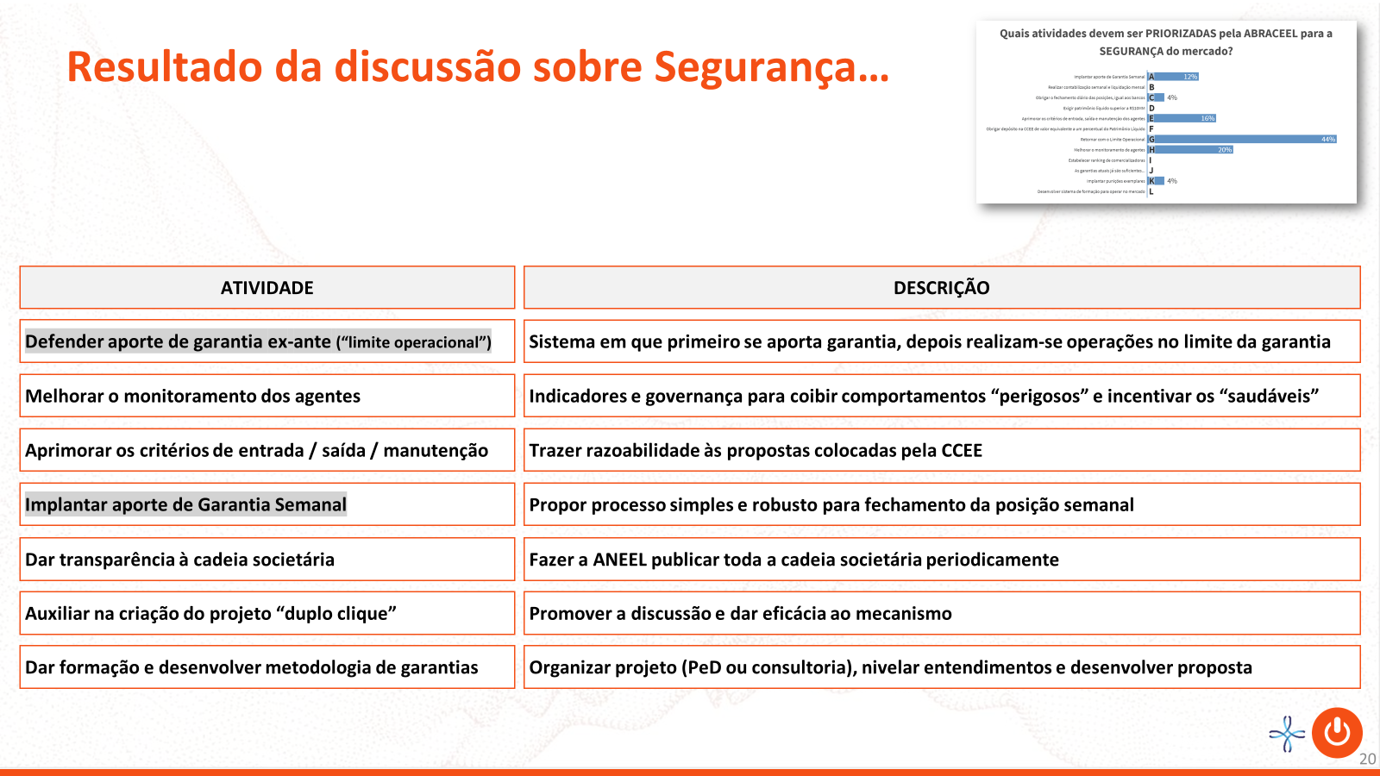
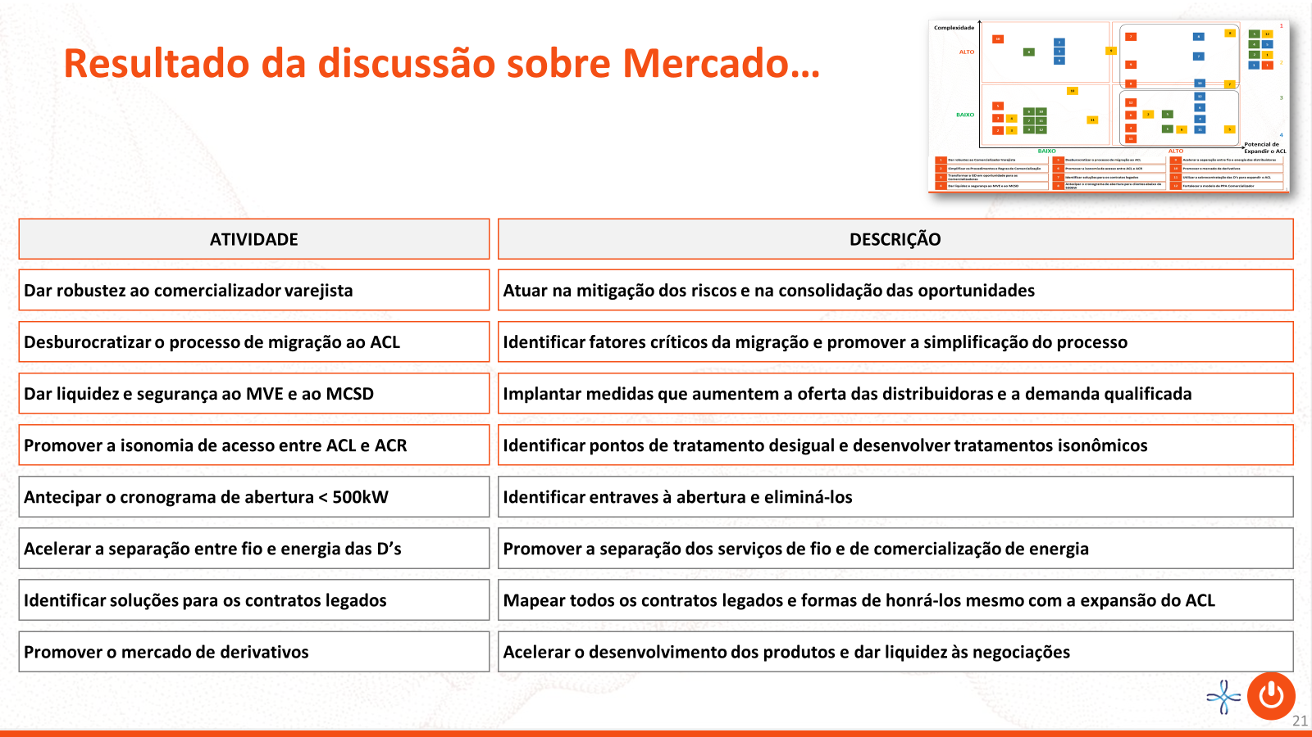
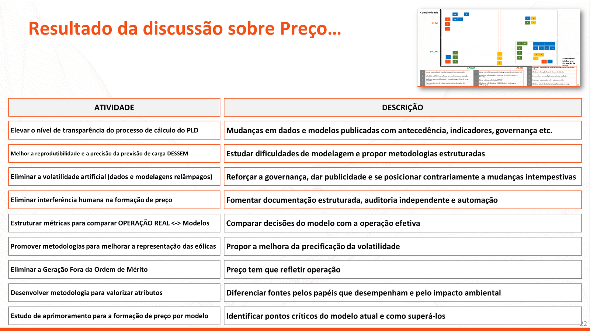
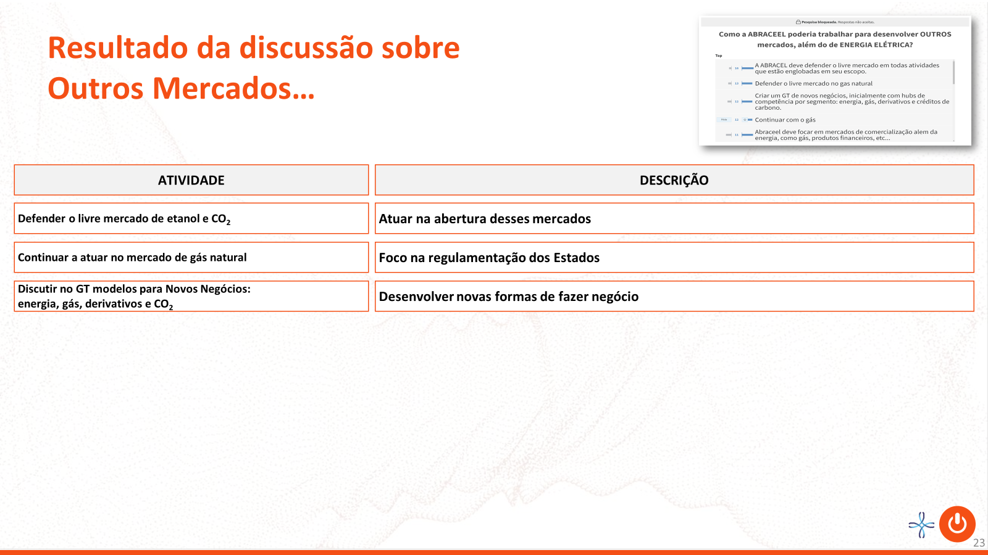

Slide 10


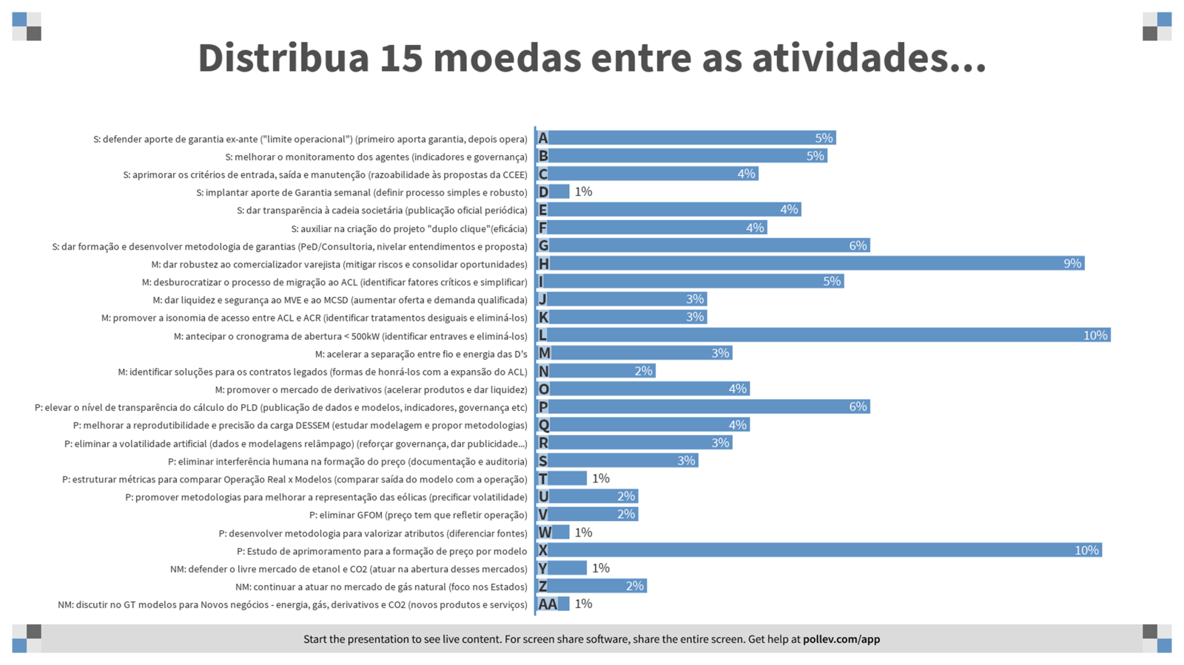
Que culminou com nossa votação final no dia 23/10, onde cada participante possuía 15 moedas para “investir” nas atividades que seriam foco da Abraceel em 2021...

Slide 11




Com um total de 578 moedas, o resultado da votação foi....
Expansão do Mercado Livre
37,8%
Formação de Preços
27,9%
Segurança de Mercado
26,9%
Desenvolvimento de Outros Mercados
7,4%

Slide 12
Com um total de 578 moedas, o resultado da votação foi....
Expansão do Mercado Livre
37,8%
Formação de Preços
27,9%
Segurança de Mercado
26,9%
Desenvolvimento de Outros Mercados
7,4%

Slide 13
Expansão do Mercado Livre - Bandeira mais votada com 37,8% dos votos
Antecipar o Cronograma de Abertura do Mercado Livre
50%
(18,9% do total)
Fortalecer o Comercializador Varejista
26,2%
(9,9% do total)
OBJETIVO
Tornar o Mercado Livre de Energia acessível a todos, antecipando o cronograma de expansão, fortalecendo o comercializador varejista e facilitando o
processo de migração.
Facilitar o Processo de Migração
23,8%
(9% do total)
Abertura do Mercado de Gás Natural
3,9% dos votos

Slide 14
Expansão do Mercado Livre - Bandeira mais votada com 37,8% dos votos
Antecipar o Cronograma de Abertura do Mercado Livre
50%
(18,9% do total)
Fortalecer o Comercializador Varejista
26,2%
(9,9% do total)
ATIVIDADES PRINCIPAIS
  Acelerar a Reforma do Setor Elétrico (PLS 232, PL 1917, MP 998, GT Modernização), atuando nos principais gargalos para avanços da matéria
  Atuar para que CCEE e ANEEL realizem os estudos da abertura do mercado livre conforme previsto na Portaria 465/2019
  Persuadir as principais instituições do Setor Elétrico da importância da Abertura (MME, CCEE, ANEEL, ONS)
  Implementar ações de mídia e comunicação para conscientização da sociedade
Facilitar o Processo de Migração
23,8%
(9% do total)
Abertura do Mercado de Gás Natural
3,9% dos votos

Slide 15
Expansão do Mercado Livre - Bandeira mais votada com 37,8% dos votos
Antecipar o Cronograma de Abertura do Mercado Livre
50%
(18,9% do total)
Fortalecer o Comercializador Varejista
26,2%
(9,9% do total)
ATIVIDADES PRINCIPAIS
  Atuar para fortalecer o Comercializador Varejista no Congresso
  Realizar estudo para identificar outros pontos de aprimoramentos:
              Discutir e detalhar pontos críticos com os associados, propondo medidas de superação
                Avaliar contratação de consultoria especializada
Facilitar o Processo de Migração
23,8%
(9% do total)

Slide 16
Expansão do Mercado Livre - Bandeira mais votada com 37,8% dos votos
Antecipar o Cronograma de Abertura do Mercado Livre
50%
(18,9% do total)
Fortalecer o Comercializador Varejista
26,2%
(9,9% do total)
ATIVIDADES PRINCIPAIS
  Realizar estudo para identificar pontos críticos no processo de migração
Propor e atuar pela aprovação de medidas concretas para tornar o processo de migração mais simples
Facilitar o Processo de Migração
23,8%
(9% do total)
Abertura do Mercado de Gás Natural
3,9% dos votos

Slide 17
Com um total de 578 moedas, o resultado da votação foi....
Expansão do Mercado Livre
37,8%
Formação de Preços
27,9%
Segurança de Mercado
26,9%
Desenvolvimento de Outros Mercados
7,4%

Slide 18
Mecanismos de Formação de Preços – 2ª Bandeira mais votada com 27,9% dos votos
Realizar Estudo para Aprimorar a
Formação de Preços
por Modelo
61,5%
(17,2% do total)
OBJETIVO
Realizar Estudo para identificar os pontos fortes e as necessidades de aprimoramento nos modelos computacionais de formação de preço.
Aperfeiçoar a governança no cálculo e na publicação do PLD e das informações que suportam o processo
Elevar a
Transparência do Cálculo do PLD
38,5%
(10,8% do total)

Slide 19
Mecanismos de Formação de Preços – 2ª Bandeira mais votada com 27,9% dos votos
Realizar Estudo para Aprimorar a
Formação de Preços
por Modelo
61,5%
(17,2% do total)
ATIVIDADES PRINCIPAIS
Elaborar Estudo para identificar principais benefícios e desafios na formação de preços por modelos
Identificar principais divergências dos resultados dos modelos com a operação real do sistema
Elaborar um Plano de Ação para aumentar a robustez dos modelos
Elevar a
Transparência do Cálculo do PLD
38,5%
(10,8% do total)

Slide 20
Mecanismos de Formação de Preços – 2ª Bandeira mais votada com 27,9% dos votos
Realizar Estudo para Aprimorar a
Formação de Preços
por Modelo
61,5%
(17,2% do total)
ATIVIDADES PRINCIPAIS
Mapear processo de formação de preços, identificando etapas críticas e mais suscetíveis ao risco de intervenção humana
Propor melhorias na governança na publicação do PLD, propondo indicadores de monitoramento
Elevar a
Transparência do Cálculo do PLD
38,5%
(10,8% do total)

Slide 21
Com um total de 578 moedas, o resultado da votação foi....
Expansão do Mercado Livre
37,8%
Formação de Preços
27,9%
Segurança de Mercado
26,9%
Desenvolvimento de Outros Mercados
7,4%

Slide 22

Segurança de Mercado – 3ª Bandeira mais votada com 26,9% dos votos
Desenvolver Proposta ABRACEEL para Sistema de Garantias
51%
(13,7% do total)
OBJETIVO
Realizar estudo para construir uma Proposta ABRACEEL para a melhor forma de implantar um Sistema de Garantias no Mercado de Curto Prazo
Melhorar Propostas da CCEE e da ANEEL e propor medidas que devem ser implementas para aperfeiçoamento da segurança de mercado
Atuar para dar Robustez às Propostas CCEE e ANEEL
49%
(13,2% do total)

Slide 23
Segurança de Mercado – 3ª Bandeira mais votada com 26,9% dos votos
Desenvolver Proposta ABRACEEL para Sistema de Garantias
51%
(13,7% do total)
ATIVIDADES PRINCIPAIS
  Realizar Estudo para, a partir da realidade de mercado, construir uma Proposta ABRACEEL para um Sistema de Garantias que traga Segurança ao Mercado com custos razoáveis
  Avaliar a contratação de consultoria para suportar o processo
Atuar para dar Robustez às Propostas CCEE e ANEEL
49%
(13,2% do total)

Slide 24
Segurança de Mercado – 3ª Bandeira mais votada com 26,9% dos votos
Desenvolver Proposta ABRACEEL para Sistema de Garantias
51%
(13,7% do total)
ATIVIDADES PRINCIPAIS
  Discutir todas as Propostas CCEE e ANEEL com as Associadas, realizar críticas construtivas e propor caminhos para que os mecanismos que venham a ser implantados sejam consistentes com as necessidades de mercado
  Propor aprimoramentos para que as medidas tragam Segurança com custos razoáveis
Atuar para dar Robustez às Propostas CCEE e ANEEL
49%
(13,2% do total)

Slide 25



Desenvolvimento de Outros Mercados – 4ª Bandeira mais votada com 7,4% dos votos
Antecipar o Cronograma de Abertura do Mercado Livre
37,8% dos Votos
Fortalecer o Comercializador Varejista
34,2% dos Votos
\
Expansão do Mercado Livre
41,5% dos votos
Mecanismos de Formação de Preços
27,8% dos votos
Segurança de Mercado
26,8% dos votos
\
Expansão do Mercado Livre
41,5% dos votos
Mecanismos de Formação de Preços
27,8% dos votos
Segurança de Mercado
26,8% dos votos
Facilitar o Processo de Migração
20,4% dos Votos
Mitigar Impacto da Abertura para as Ds
7,5% dos Votos
Desenvolvimento de Outros Mercados
7,4% dos votos

Slide 26
Desenvolvimento de Outros Mercados – 4ª Bandeira mais votada com 7,4% dos votos
Desenvolvimento de Outros Mercados
7,4% dos votos
Expansão do Mercado Livre
41,5% dos votos
\
Expansão do Mercado Livre
41,5% dos votos
Mecanismos de Formação de Preços
27,8% dos votos
Segurança de Mercado
26,8% dos votos
ATIVIDADES PRINCIPAIS
  Atuar para o desenvolvimento do mercado de Derivativos
  Monitorar e atuar no mercado de gás natural, incluindo a regulamentação nos Estados
  Atuar, sob demanda, em outros mercados de energia, tais como etanol e CO₂

Slide 27






Expansão do
Mercado Livre
Bandeiras Abraceel 2021 - 2024
Antecipar o cronograma de abertura do ACL
Fortalecer o Comercializador Varejista
Facilitar Processo de Migração
Formação de Preços
Realizar Estudo para Aprimorar a Formação de Preços por Modelo
Elevar a Transparência do
Cálculo do PLD
Planejamento
Estratégico
2021 - 2024
Desenvolvimento de Outros Mercados
Segurança
de Mercado
Promover o Mercado de Derivativos e atuar, sob demanda, em etanol e CO₂
Monitor e atuar no mercado de gás natural
Desenvolver Proposta ABRACEEL para Sistema de Garantias
Atuar para dar Robustez às Propostas CCEE e ANEEL

Slide 28
Bandeiras Abraceel 2021 - 2024

Slide 29


Slide 30


Slide 31
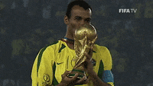
Planejamento Estratégico
2021 - 2024
Bandeiras, Metas e Atividades
Brasília, 3 de novembro de 2020

